Slide 1
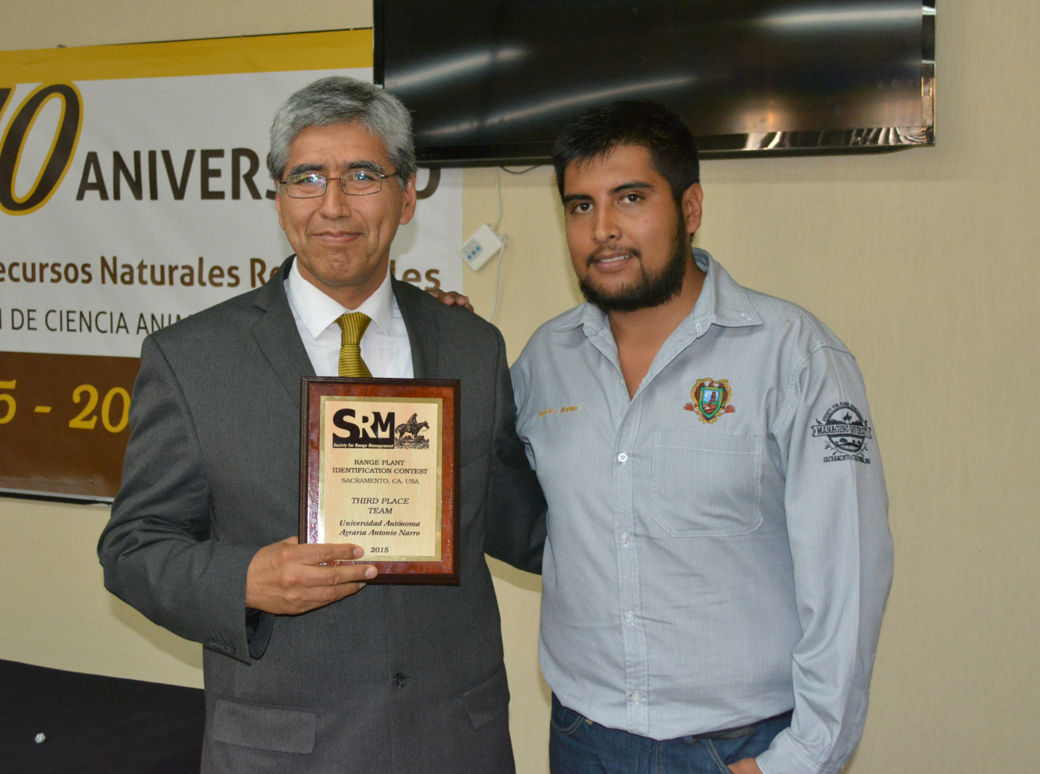
EIIPP TERCER LUGAR POR EQUIPO
SACRAMENTO, CA 2015

Slide 2
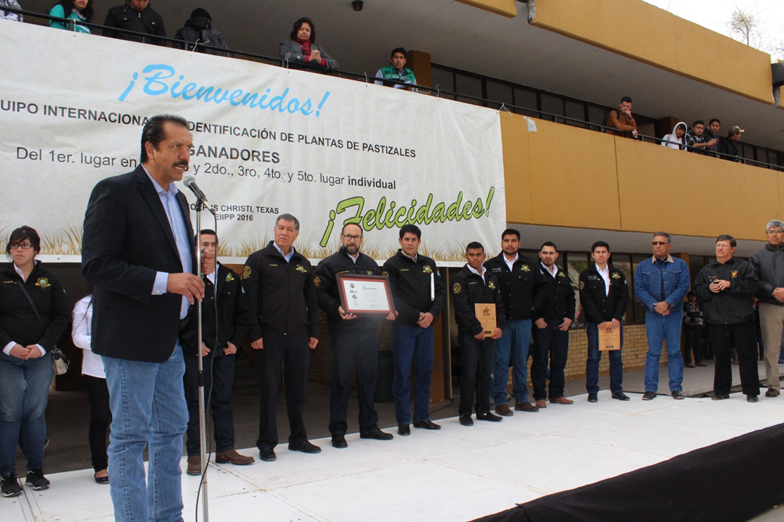
EIIPP PRIMER LUGAR POR EQUIPO
CORPUS CHRISTI, TX. 2016

Slide 3
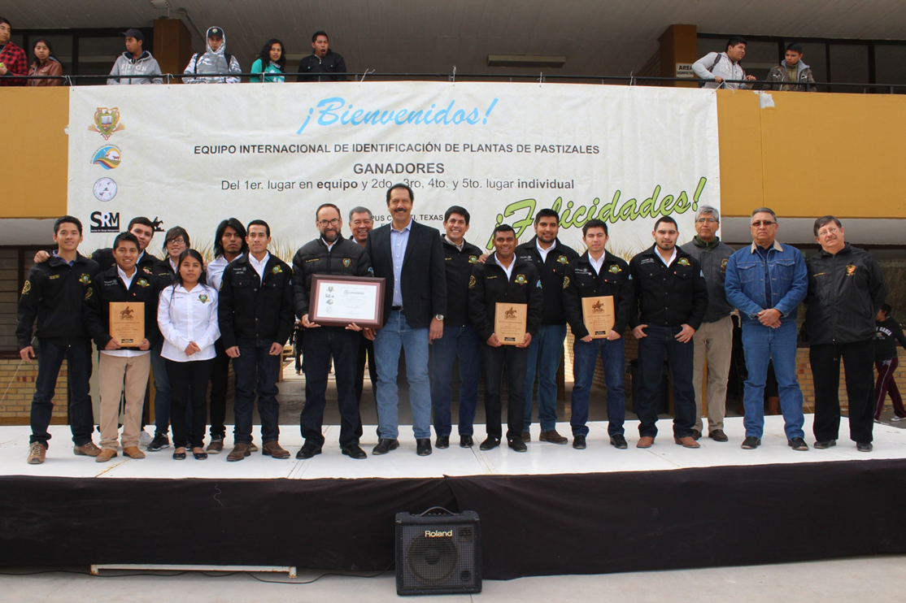

Slide 4
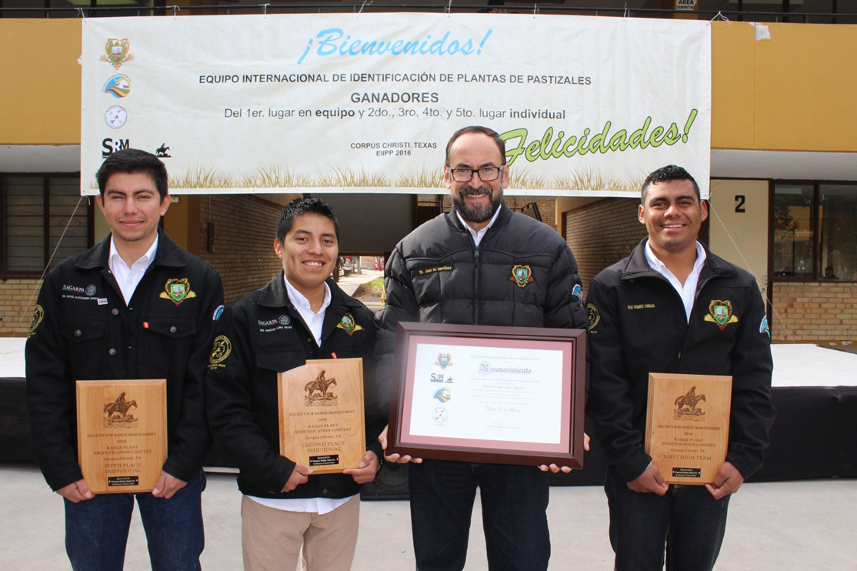

Slide 5
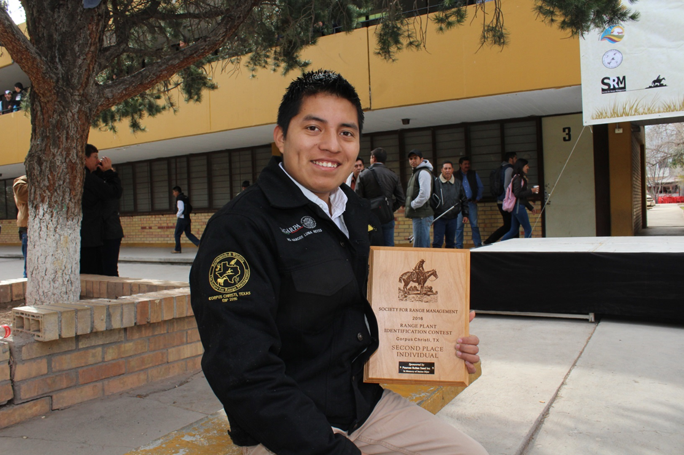

Slide 6
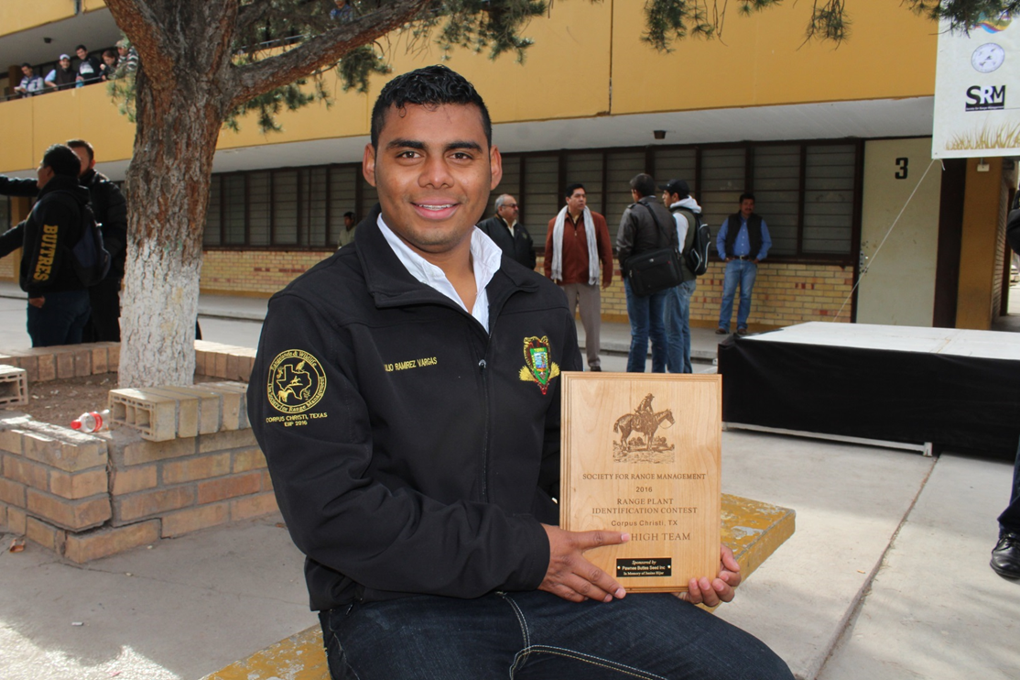

Slide 7
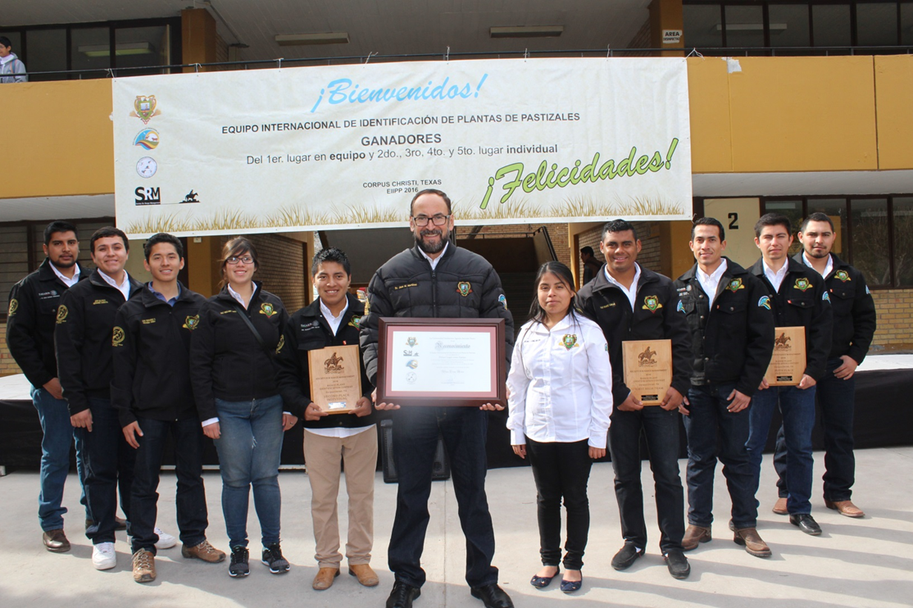

Slide 8
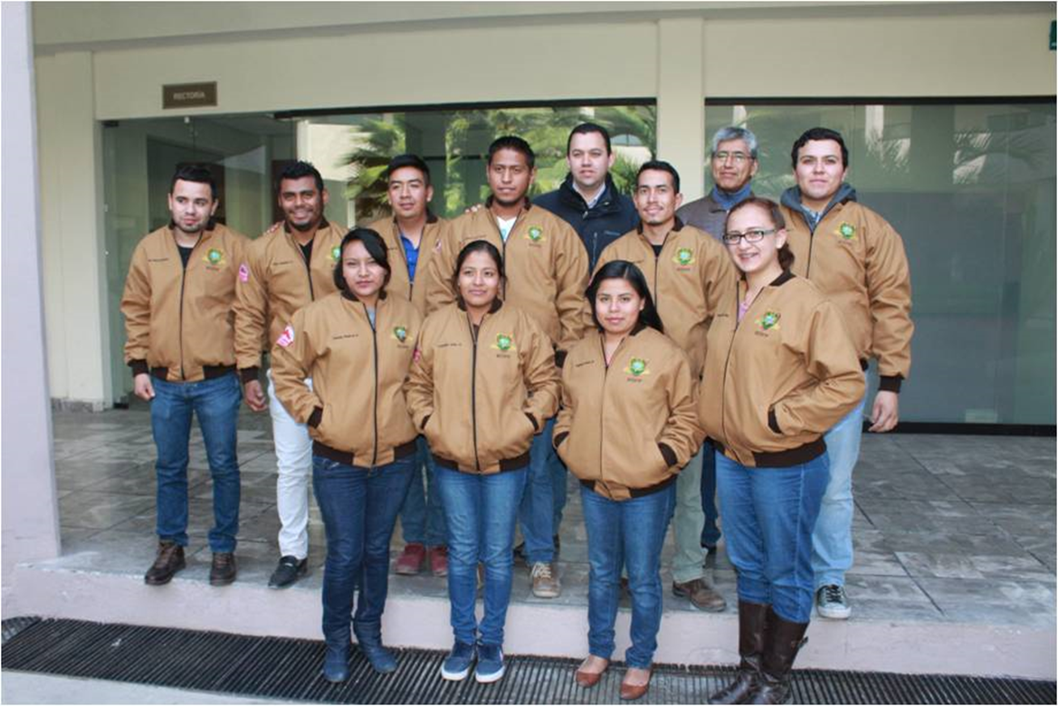
EIIPP SEGUNDO LUGAR POR EQUIPO
ST. GEORGE, UT. 2017

Slide 9
